Slide 1
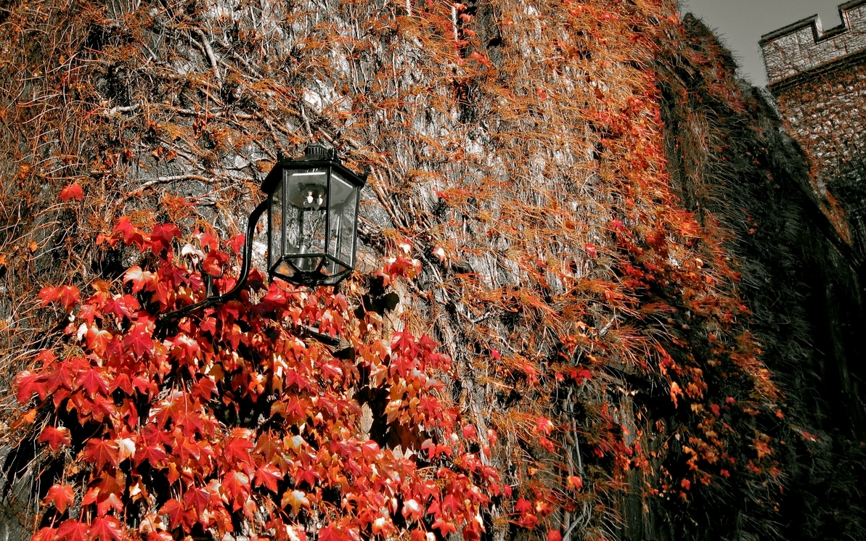
Велич і природа Грін-парку
Краси і принади Сент-Джеймса
Виконала: Дорош Таня

Slide 2
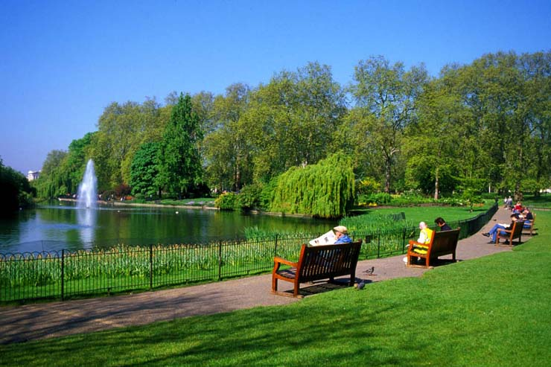
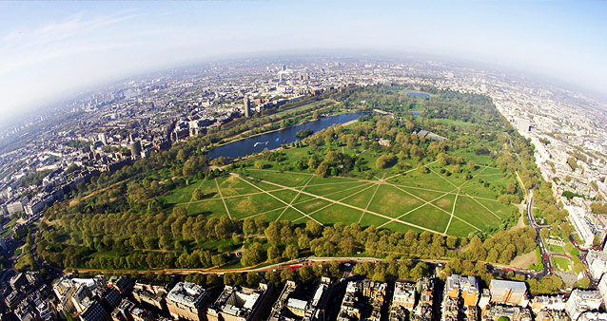
Дана місцевість привертає до себе увагу не тільки туристів, але і вчених. І хоча зараз вона ставиться до Королівським паркам, давним-давно тут ховали людей, померлих від прокази. Грін-парк не подарує вам задоволення від споглядання пам'яток, ставків або відомих будівель.

Slide 3
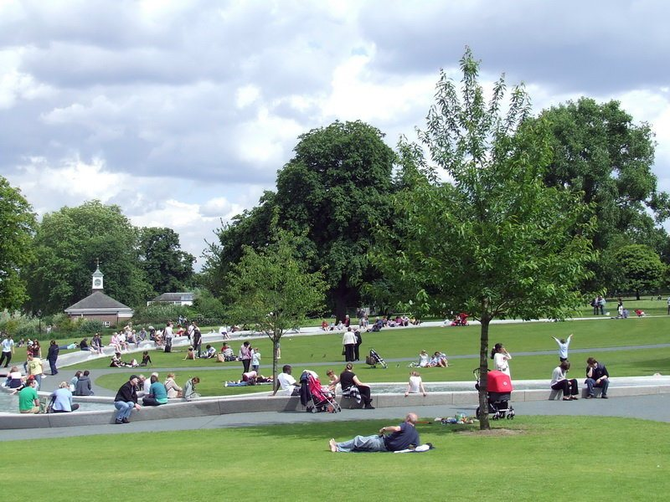
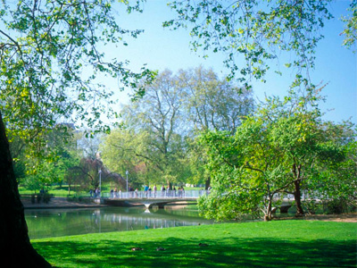
Тут є лише два меморіали і Констанцький фонтан. Вся інша територія - безкраї, широкі, зелені луки. Це справжній рай для тих, хто втомився від мегаполісів і мріє насолодитися тишею і спокоєм.

Slide 4
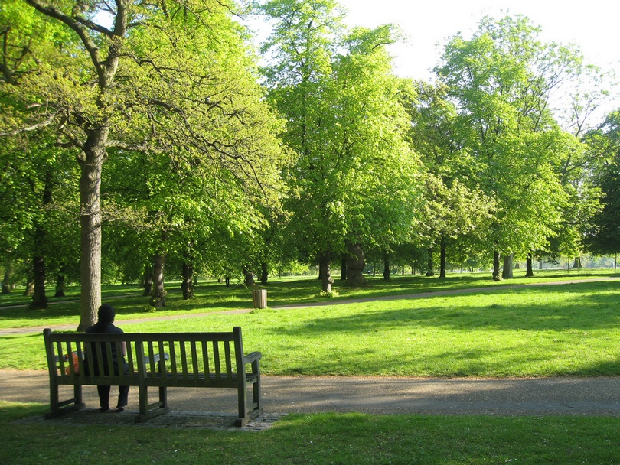
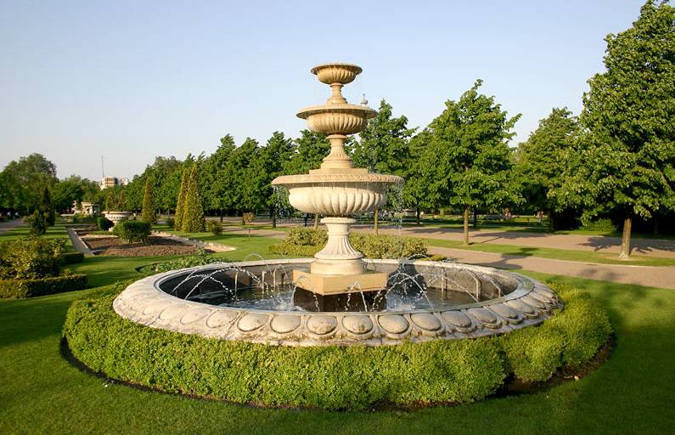
Грін-парк веде історію з 16 століття, тоді він перебував у владі Генріха VIII. У 17 столітті місцевість використовувалася для полювання. Тут практично не було людей, оскільки знаходився парк на великому видаленні від міста. У 18 столітті парк став притулком для розбійників і злодіїв.

Slide 5
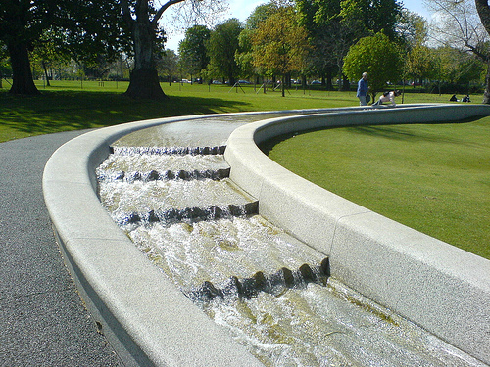
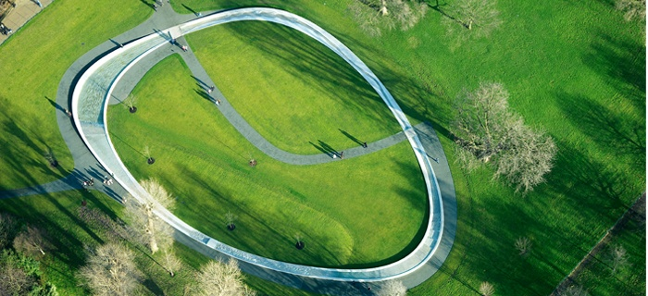
Початок
Тут же проводилися і дуелі між представниками лондонської знаті. І тільки в 19 столітті парк став дійсно місцем для відпочинку. Тут донині прогулюються не тільки жителі міста, а й величезна кількість туристів, що приїжджають в Туманний Альбіон. Тут також можна побачити художників, яких надихає атмосфера близькості і єднання з природою.

Slide 6
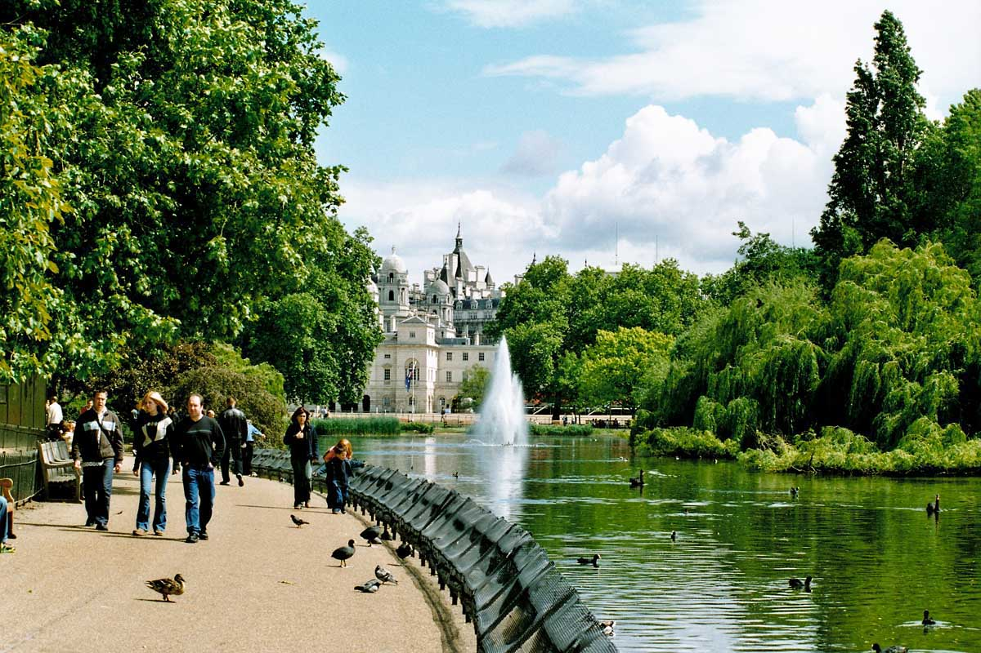
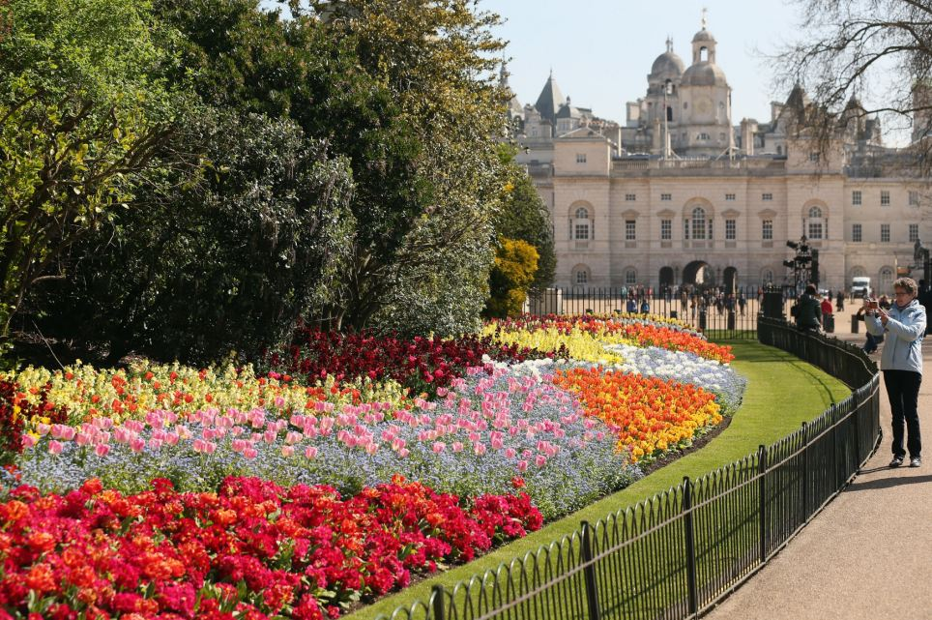
Парк Сент-Джеймс є одним з найбільш старих у місті. Але від цього він не втратив свого пишноти. Історія його цікава і багата. Назва парк отримав на честь лікарні, в якій містили прокажених жінок. Перебувала вона в болотистій покинутій місцевості. Через кілька сотень років тут звели палац з однойменною назвою, за наказом Генріха VIII.

Slide 7
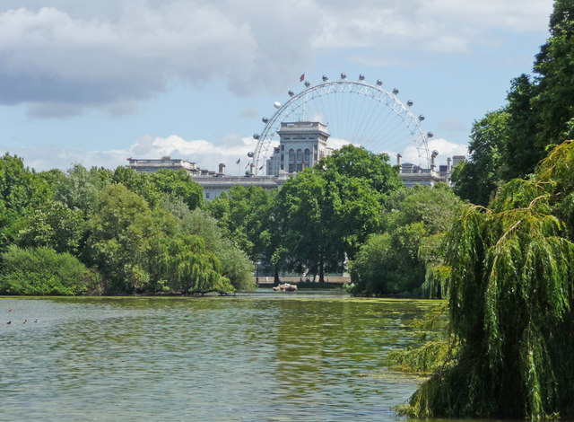
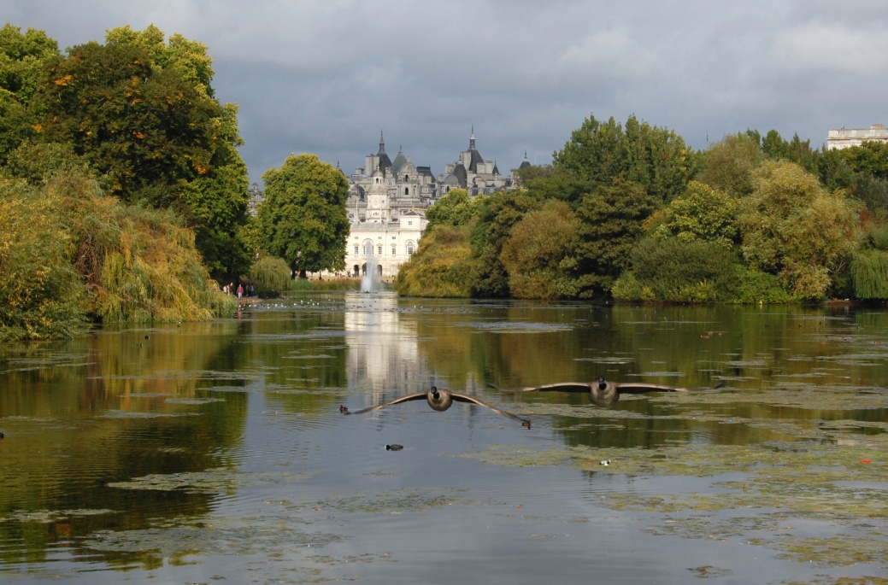
А на прохання Єлизавети I, охочих до розваг, біля палацу розбили величезний парк, в якому надалі проводилися пишні торжества. Час йшов, і Сент-Джеймс вдосконалювався. Завдяки зусиллям архітектора Джона Неша це місце набуло романтичний вигляд приблизно в 17 столітті. Саме в таку атмосферу потрапляє кожен, хто відвідує цей парк сьогодні.

Slide 8
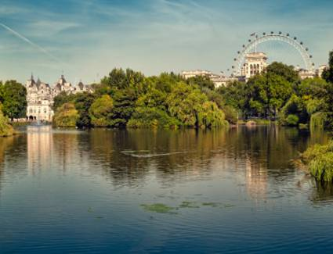
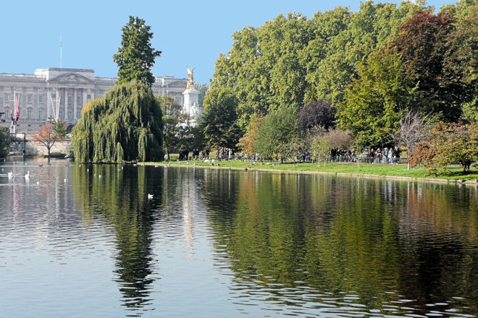
Це місце знаходиться в оточенні трьох палаців, поруч багато жвавих вулиць , але життя тут ніби тече своєю чергою. Вражає багатюща фауна і флора. У парку проживає більше 15 видів різних птахів. І дуже старі дерева, що були свідками королівських полювань.
Цей парк визнаний найбільш відвідуваним у всій Європі

Slide 9
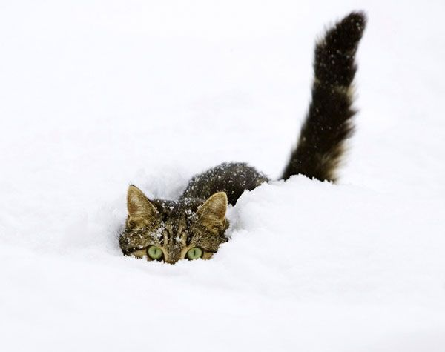
Дякую за увагу!
☺

